Slide 1
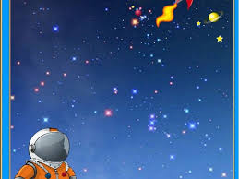
Викторина
12 апреля День Космонавтики

Slide 2
1. Как называется космический аппарат, на котором был осуществлен первый полет человека в космос?
Юг
Север
Восток
Чтобы перейти следующему слайду, нажмите ПРОБЕЛ

Slide 3
2. В каком году был запущен первый искусственный спутник Земли?
4 октября 1957 года
4 ноября 1957 года
4 декабря 1957 года
Чтобы перейти следующему слайду, нажмите ПРОБЕЛ

Slide 4
3. Кто из женщин первой вышла в открытый космос?
Светлана Савицкая
Валентина Терешкова
Ирина Соловьёва
Чтобы перейти следующему слайду, нажмите ПРОБЕЛ

Slide 5
4. Когда был совершён первый в истории человечества полёт в космос?
12 марта 1961 года
22 марта 1961 года
Север
12 апреля 1961 года
Чтобы перейти следующему слайду, нажмите ПРОБЕЛ

Slide 6
5. Кто первым из друзей наших меньших побывал в космосе и как его звали?
Собака Стрелка
12 марта 1961 года
Собака Лайка
Собака Белка
Чтобы перейти следующему слайду, нажмите ПРОБЕЛ

Slide 7
6. Кто был первым космонавтом?
Константин Циолковский
Сергей Королёв
Юрий Гагарин

